Slide 1
10장. 쿠키와 세션
학습목표 : 쿠키를 사용해 웹 페이지 간에 정보를 유지하는 방법과 세션을 사용해 정보를 유지하는 방법을 학습한다. 또한 세션을 사용해 회원 인증을 하는 방법도 살펴본다.

Slide 2
목차
1. 쿠키(Cookie)
(1) 쿠키의 개요
(2) 쿠키의 사용
2. 세션(Session)
(1) 세션의 개요
(2) 세션의 사용
(3) 세션을 사용한 회원인증

Slide 3
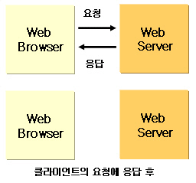
1. 쿠키(Cookie)
쿠키의 개요
HTTP 프로토콜은 웹 브라우저(클라이언트)의 요청에 대한 응답을 하고 나면 해당 클라이언트와의 연결을 지속하지 않음.

Slide 4
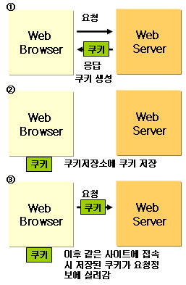
1. 쿠키(Cookie)
쿠키의 개요
상태가 없는 프로토콜을 위해 상태를 지속시키기 위한 방법
정보를 웹 브라우저에 저장

Slide 5
1. 쿠키(Cookie)
쿠키의 사용
이름, 값, 유효기간, 도메인, 경로 등으로 이루어짐
쿠키의 이름은 알파벳과 숫자로 이루어짐
쿠키 값은 공백, 괄호, 등호, 콤마, 콜론, 세미콜론을 포함하려면 인코딩 필요
쿠키 생성
Cookie cookie = new Cookie(String name, String value);

Slide 6
1. 쿠키(Cookie)
쿠키의 사용
쿠키를 response객체에 추가
response.addCookie(cookie);
request객체에 실려 온 쿠키를 읽어 올 때
Cookie[] cookies = request.getCookies();

Slide 7
1. 쿠키(Cookie)
쿠키의 사용
쿠키를 작성해서 사용하는 순서
① 먼저 쿠키를 생성한다.
② 쿠키에 필요한 설정을 한다. 쿠키의 유효시간, 쿠키에 대한 설명 등을 적용하고, 도메인, 패스, 보안등을 한다.
③ 웹 브라우저에 생성된 쿠키를 전송한다.
웹 브라우저에 저장된 쿠키를 사용하는 절차
① 웹 브라우저의 요청에서 쿠키를 얻어온다.
② 쿠키는 이름, 값의 쌍으로 된 배열형태로 리턴 된다. 리턴 된 쿠키의 배열에서 쿠키이름을 가져온다.
③ 쿠키이름을 통해서 해당 쿠키에 설정된 값을 추출한다.

Slide 8
2. 세션(Session)
세션의 개요
웹 서버 쪽의 웹 컨테이너에 상태를 유지하기 위한 정보를 저장
웹 브라우저 당 1개씩 생성되어 웹 컨테이너에 저장
웹 브라우저와 웹 서버의 상태유지가 훨씬 안정적이고 보안상의 문제도 해결

Slide 9
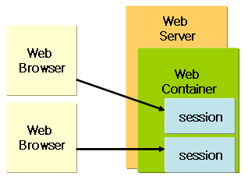
2. 세션(Session)
세션의 개요
웹 서버는 각각의 웹 브라우저로부터 발생한 요청에 대해서 특정한 식별자를 부여
이것을 사용해서 세션을 구분 및 유지

Slide 10
2. 세션(Session)
세션의 사용
사용 방법
세션 속성의 설정
session객체의 setAttribute()메소드를 사용
session.setAttribute(“id","aaaa@king.com");
설정된 세션의 속성을 사용해 정보를 유지
session객체의 getAttribute()메소드를 사용
String id = (String)session.getAttribute("id");

Slide 11
2. 세션(Session)
세션의 사용
사용 방법
세션의 속성 삭제
session객체의 removeAttribute()메소드를 사용
session.removeAttribute("id");
세션 무효화 – 모든 세션 속성 제거
session객체의 invalidate()메소드
session.invalidate()

Slide 12
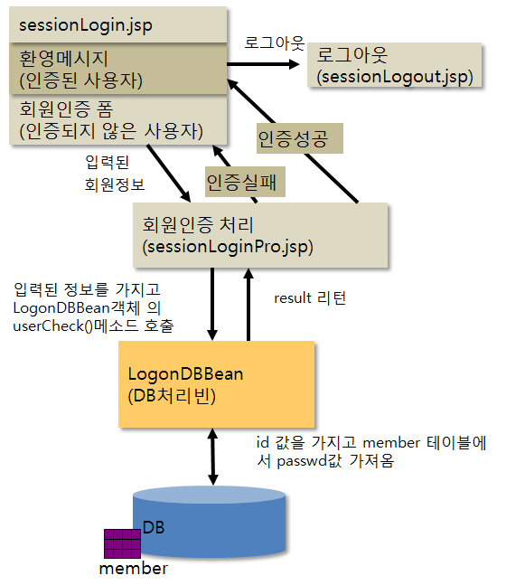
2. 세션(Session)
세션을 사용한 회원인증
세션을 사용한 회원인증 시스템의 구조

